Slide 1

온라인 화상
면접 웹 애플리케이션
Online Interview Web Application
2011150028 유영근
2011150030 이재영
2011180028 심치훈

Slide 2
목차
1.연구 개발배경
2.관련 연구 및 사례
3.시스템 시나리오
4.시스템 구성도
5.개발환경 및 개발방법
6.업무 분담
7.종합설계 수행일정
8.필요기술 및 참고문헌

Slide 3
00
종합설계 개요
지난 발표에서의 지적 사항
1. 실시간 coding화면 추가필요
2. 기존 시스템과의 차별성을 명확히 할 것
3. 기능이 너무 단순함
4. 단순화상 지원이 아닌 추가기능 구현 필요
지적 사항에 대한 답변
1. 면접 진행 시 웹 컴파일러를 추가하여 실시간 coding 화면 제공
2. 화상채팅 Skype 등은 화상 채팅이 중심이며 여러 기능을 지원하지
않는다. 하지만 이 S/W는 화상 채팅기능과 캔버스 기능 및 웹 컴파일러
등 여러 기술을 지원한다
3. 소프트웨어 기술면접을 위한 웹 컴파일러 연동과 면접관 문제 추가기능,
자소서 및 자료 등 첨삭을 위한 캔버스 기능추가
4. 단순화상 지원이 아니라 화면공유 및 coding화면 등 여러 기능 지원

Slide 4
00
종합설계 개요
<비교표>
 | Skype | 구루미 | 구현한 S/W
화상채팅 | O | O | O
화면공유 | O | O | O
웹 컴파일러 | X | X | O
평가 기능 | X | X | O

Slide 5
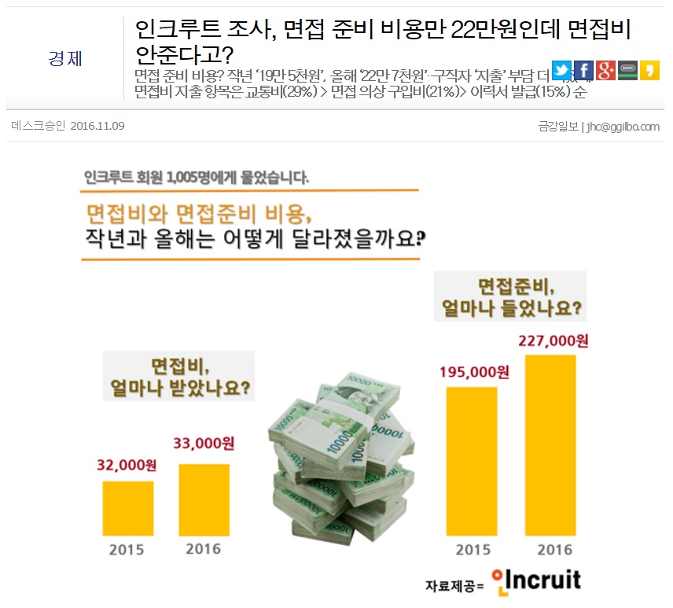
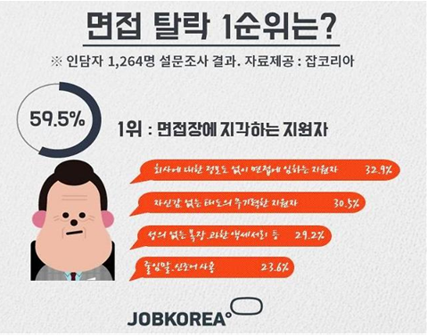
연구 개발 배경
01
연구 개발 배경

Slide 6
연구 개발 배경
01
목표 및 효과
목표
WebRTC 기술을 이용하여 기존의 오프라인 면접의 불편한 점들을 개선할 수 있는 시스템을 개발한다.
면접자와 면접관 모두에게 시간, 공간적 제약을 줄일 수 있는 시스템 개발한다.
효과
온라인 면접 시스템을 이용하여 기존 면접 지출 비용을 줄일 수 있다.
다양한 기능을 제공하여 면접에 대한 편의성을 증대시킨다.

Slide 7
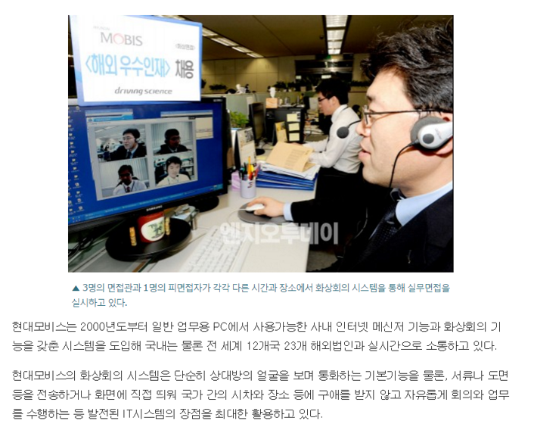
관련 연구 및 사례
02
관련 사례1

Slide 8
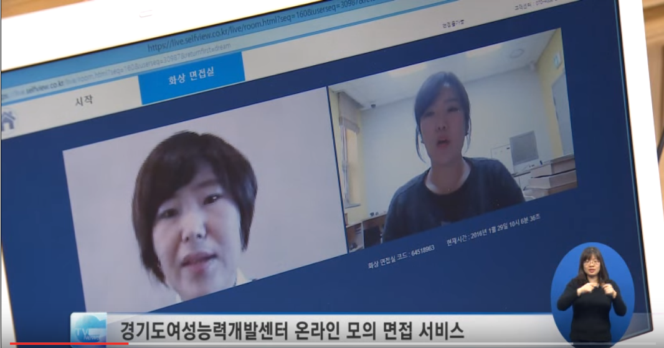
관련 연구 및 사례
02
관련 사례2
▲ 경기도가 운영하는 여성 취업지원 사이트인 '온라인경력개발센터 꿈날개＇에서 온라인 면접을 이용하는 화면

Slide 9
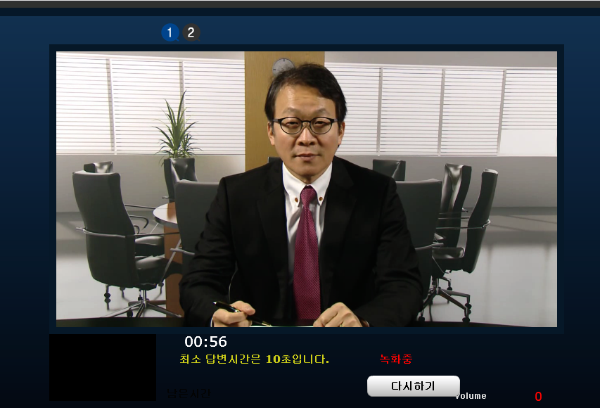
관련 연구 및 사례
02
관련 사례3
▲ 웹/모바일 가상면접시스템 SelfView 실행화면

Slide 10

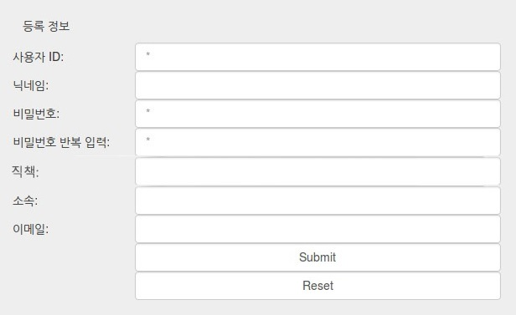
시스템 시나리오
03
전체 시나리오 (회원 가입)
<웹 컴파일러 DB>
<WebServer DB>
<회원가입 및 권한 부여>

Slide 11
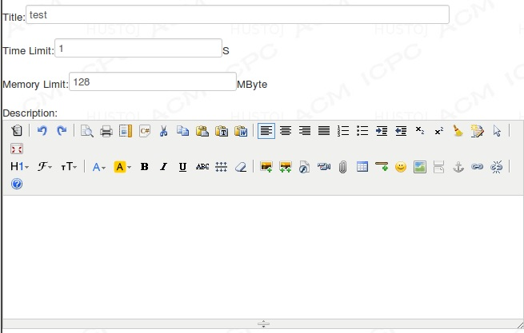

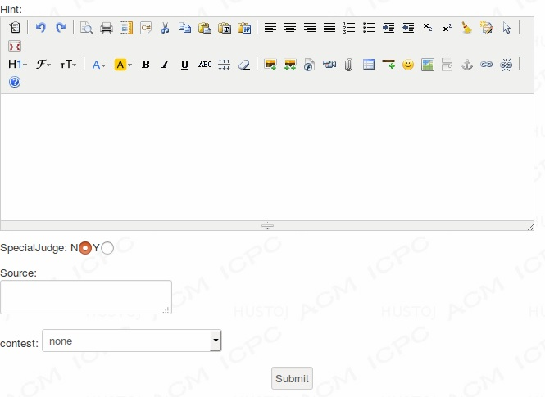
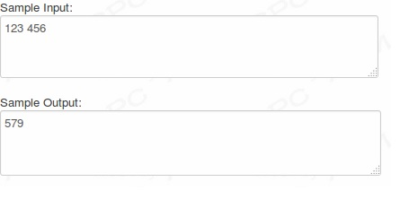
시스템 시나리오
03
전체 시나리오 (면접관 문제 작성)
<면접관 로그인 정보 입력>
< 웹 컴파일러 DB >
<문제 작성>

Slide 12
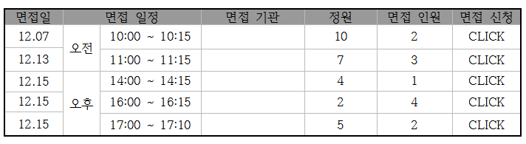

시스템 시나리오
03
전체 시나리오 (면접자 면접 신청)
<면접자 로그인 정보 입력>
<면접 일정 확인 및 신청>
<이력서 파일 첨부>
<WebServer DB>

Slide 13






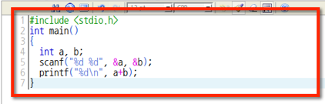
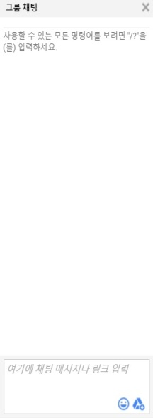
시스템 시나리오
03
전체 시나리오
버튼
캔버스 기능
면접자
채팅 기능
<면접관의 화면>
<컴파일러 화면 출력>

Slide 14
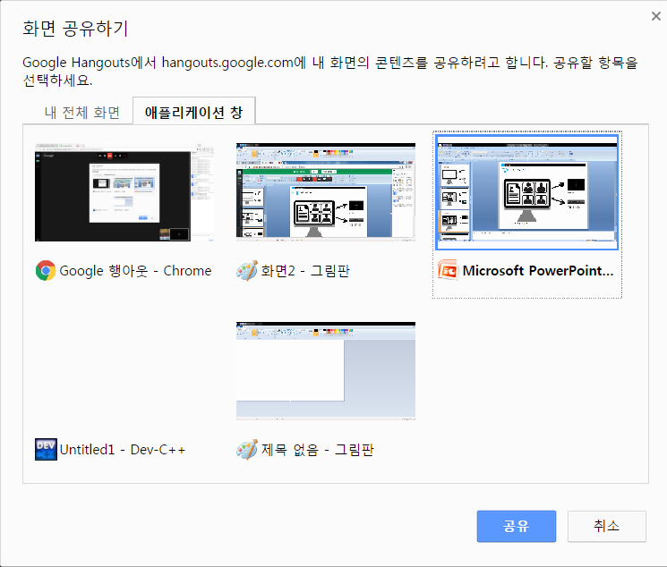


시스템 시나리오
03
전체 시나리오
캔버스 기능
면접관
<면접자의 화면>
<화면공유버튼 클릭 시>

Slide 15

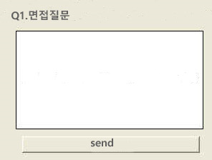
시스템 시나리오
03
전체 시나리오
버튼
캔버스 기능
평가화면
채팅 기능
<면접 평가 및 면접 마무리 단계>
<질문 내용 DB 저장>

Slide 16



시스템 구성도
04
시스템 구성도
문제작성 데이터
코딩 데이터
<SERVER>
< 웹 컴파일러 DB >
로그인 Module
캔버스 Module
데이터 I/O Module
평가내용 데이터
채팅내용 데이터
회원 데이터
권한 데이터
<Client>
< WebServer DB >

Slide 17
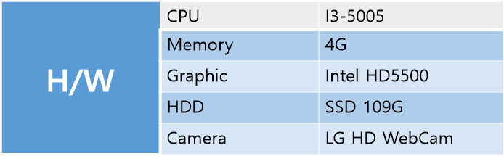
05
개발 환경 및 개발 방법
S/W | Visual studio 2015
 | Eclipse
 | Window 7
 | Photo Shop

Slide 18
05
개발 환경 및 개발 방법
Program Language
- HTML5
- Javascript
- Node.js
Data base
- MySql
Server
- Node.js

Slide 19
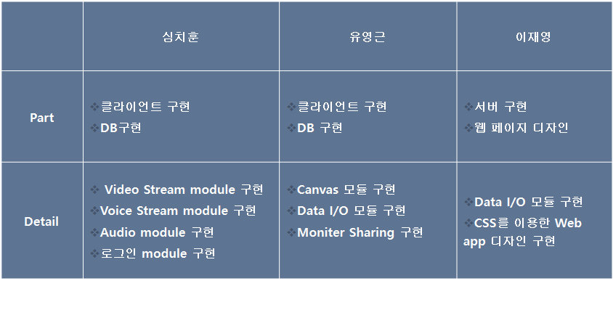
06
업무 분담

Slide 20
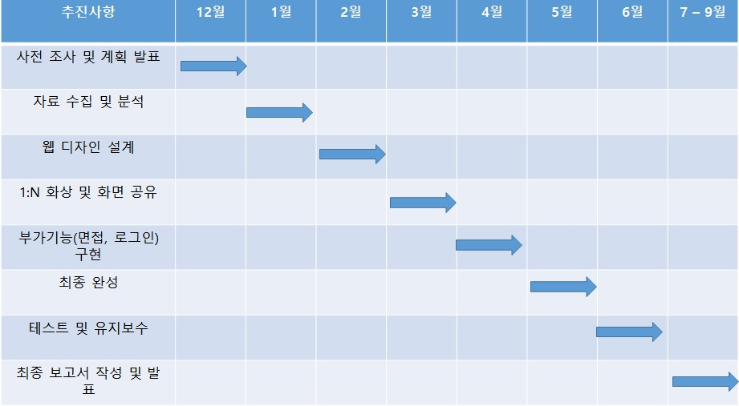
07
종합설계 수행일정

Slide 21
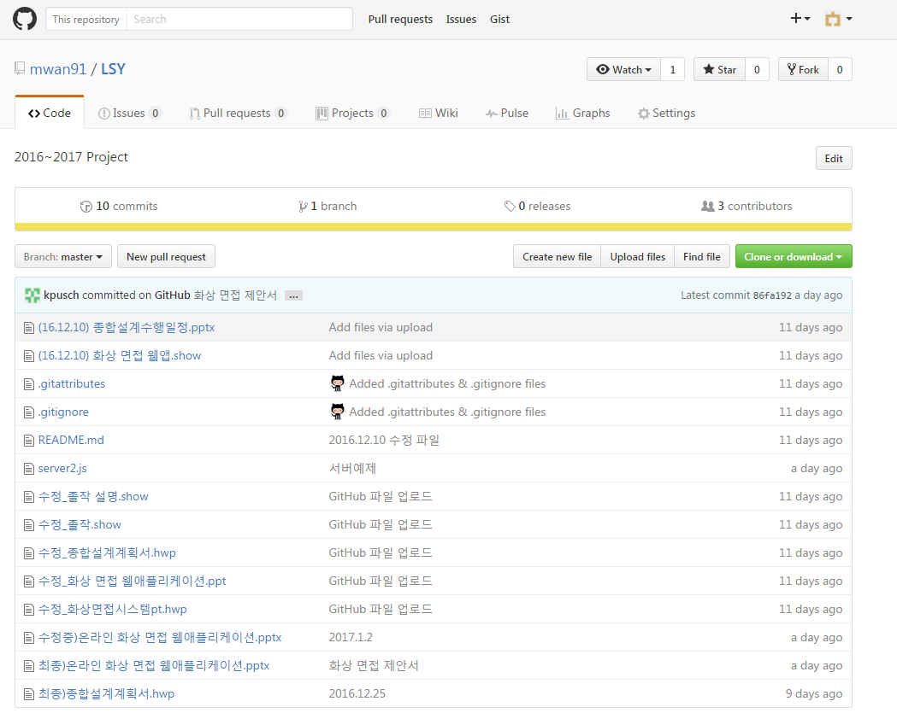
08
GitHub
→ https://github.com/mwan91/LSY.git

Slide 22
09
참고 자료 및 참고 사이트
필요기술
-WebRTC
-JavaScript
-HTML5
-Node.js
-MySql
참고 사이트
http://www.webrtc.org : 스트리밍 및 화면 공유 구현을 위한 WebRTC API 기술
http://www.Nodsjs.org : 소캣 기능을 활용하기 위한 Node.js 기술
참고문헌
-모던 웹을 위한 Node.js 프로그래밍, 윤인성, 2013
-Node.js, MongoDB와 AngularJS를 이용한 웹 개발 ,브래드 데일리, 2014
-HTML5+CSS3 입문 , 고경희 , 2015

Slide 23
감사합니다.

